Slide 3
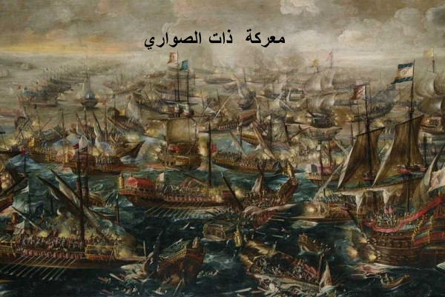

Slide 6
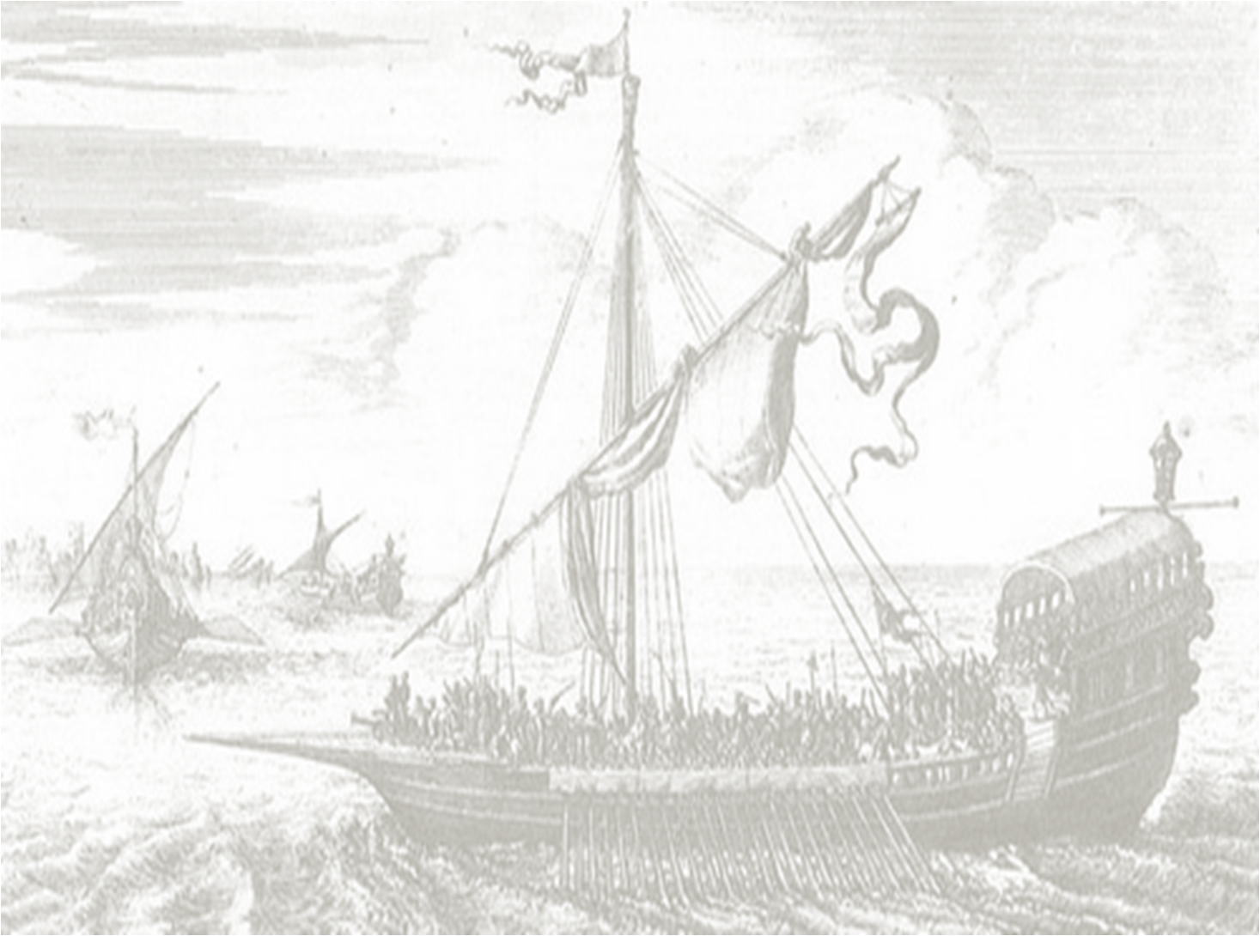
حصيلتي اللغوية
مفرد نواقيس
ناقوس

Slide 7
الصواري : عمود رأسي يدعم شراع السفينة.
يرومون : طلب الشيء ورغب به
النواقيس : الأجراس
يتربص : الانتظار والمراقبة
النواقيس : الأجراس
يشحذ العزائم : ينشطها ويقويها
يستثير الهمم : يهيج عزائمهم القوية
عتادهم : أسلحتهم
اندحر : انهزم .

Slide 8
حددي اسم قائد معركة ذات الصواري .
قائد معركة ذات الصواري
هو عبد الله بن سعد

Slide 9
وازني بين حال المسلمين وحال الروم قبيل المعركة .
حال المسلمين ⬅️ يذكرون الله تعالى ويبتهلون إليه و يسألونه العون و النصر
حال الروم ⬅️ مغرورون واثقون من النصر و باتوا ليلتهم يضربون النواقيس في سفنهم.

Slide 10
بيّني دوافع كل من المسلمين و الروم إلى خوض المعركة.
دوافع المسلمين ⬅️ العزة لدين الله تعالى و كسر شوكة الروم
دوافع الروم ⬅️ تحطيم شوكة الأسطول الإسلامي .

Slide 11
الممارسة
أ/ أعرض انطباعاتي التي تكونت لدي بعد قراءتي النص.
- الفخر والاعتزاز بمبادئ الدين الإسلامي.
- الإعجاب ببطولة المسلمين.
- التوكل على الله والثقة في نصره.

Slide 12
الممارسة
هي نتائج عظيمة تعبر عن قوة المسلمين ووحدتهم وتظهر مدى إيمانهم بالله تعالى، كذلك تكشف أهمية التوكل على الله والثقة في تحقيق النصر.
ب/ أبدي رأيي بوضوح في النتائج التي خلصت إليها معركة ذات الصواري.

Slide 13
أ. نهى المطيري

